Slide 1
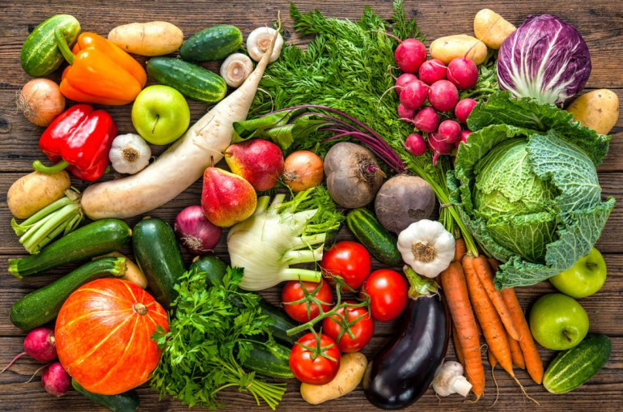
ՄԻ ԱՆՍՈՎՈՐ ԹԹՎԻ ԲԱՂԱԴՐԱՏՈՄՍ
ԱՐԱՄ ՂԱԶԱԶՅԱՆ

Slide 2
Խառը թթու
-Ծաղկակաղամբ
-Վարունգ
-Լոլիկ
-Գազար
-Նեխուր

Slide 3
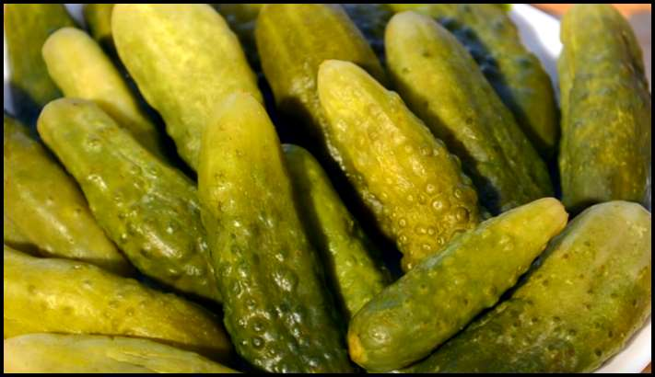
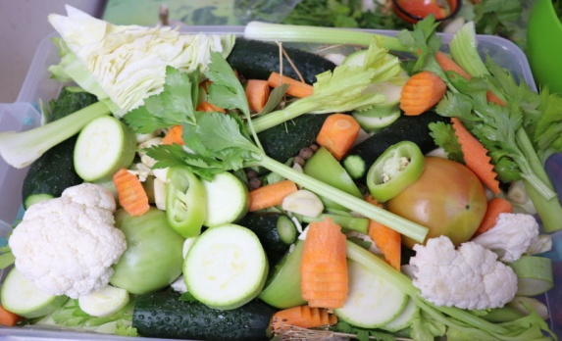
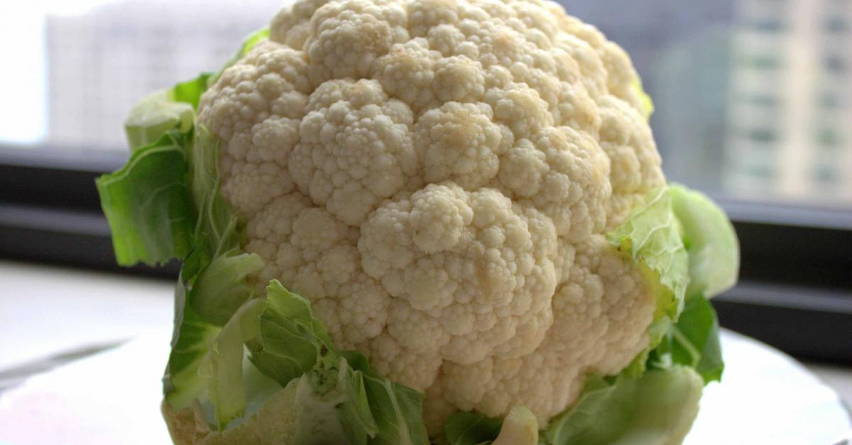
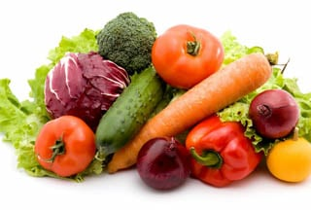
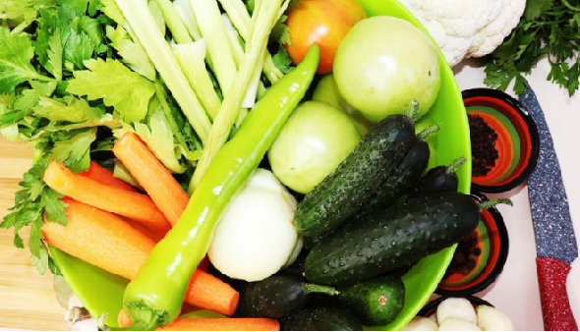

Slide 4
Աշնանը մեր մայրիկներն ու տատիկները թթու են դնում, որպեսզի ձմռանը համեղ-համեղ ուտենք:
Պատրաստելու համար անհրաժեշտ է բանջարեղեն, ապակե տարա, կտրատման տախտակ, դանակ, քամիչ, աղաջրով տարա:
Լավ տրամադրություն:

Slide 5
Անհրաժեշտ է լվանալ բանջարեղենը, մաքրել, կտրատել, գեղեցիկ դասավորել տարայի մեջ, ավելացնել դափնու տերև, նեխուր կամ չոր սամիթ, սխտոր, հատիկավոր պղպեղ , վրան լցնել աղաջուրը, պահել սառը տեղ մինչև թթվի:

